Slide 1
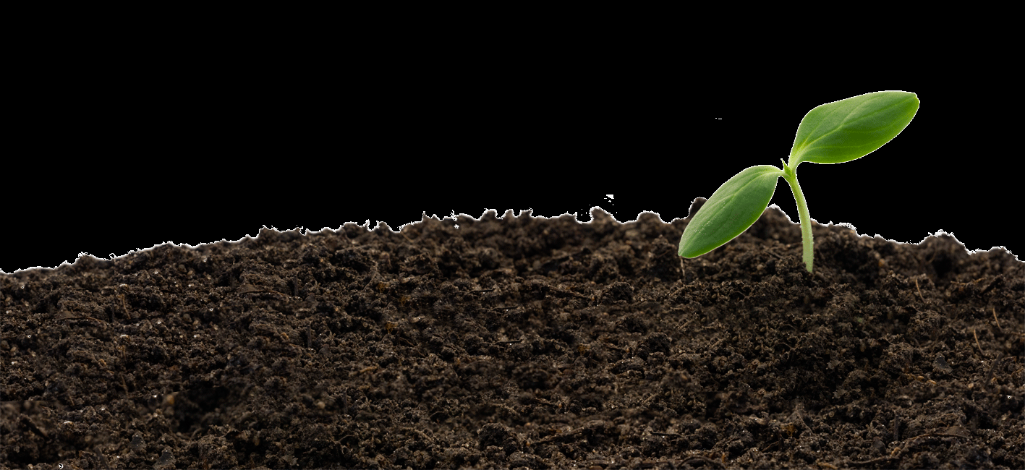
Potgrond
Wat is het?

Slide 2
Omdat planten vaak maanden of zelfs jaren in dezelfde bloembak staan, is een goede potgrond onmisbaar. Hoe herken je een kwaliteitspotgrond en, heeft elke plant zijn eigen hapje nodig?

Slide 3
Wat zit er in potgrond?
In de schappen liggen tientallen merken potgrond, maar het hoofdbestandsdeel van alle soorten is vrijwel hetzelfde:
turfstrooisel of tuinturf. Hieraan worden toevoegingen gedaan zoals lavastenen, meststoffen, klei, waterkristallen, kalk, cacaodoppen of kalk. De bestandsdelen en de verhoudingen ertussen bepalen de kwaliteit van de potgrond én voor welke planten het bedoeld is.

Slide 4
Wat is ‘goede’ potgrond?
Heeft een luchtige structuur en is sponzig;
Slaat niet dicht, ook niet na 6 weken;
Bevat voeding voor 6 weken;
Heeft een RHP keurmerk;

Slide 5
RHP keurmerk????
De grond is vrij van ziektes en onkruiden;
De grond is gemaakt van de beste grondstoffen en is duurzaam geproduceerd.

Slide 6
Verschillende soorten.
Buxusgrond heeft een hoog magnesiumgehalte en is bedoeld voor buxus, taxus, liguster en andere groenblijvende heesters.

Slide 7
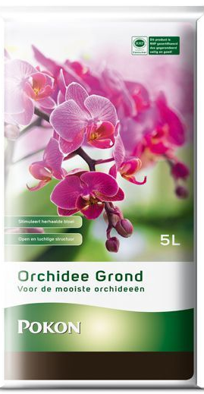
Orchideeëngrond: luchtige structuur waardoor de wortels niet wegrotten. In de natuur leven orchideeën met de wortels in de lucht (zonder grond)

Slide 8
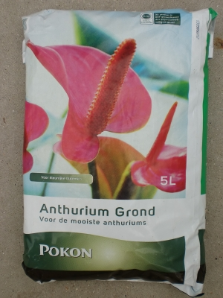
Anthuriumgrond: kan meer vocht opnemen door de luchtige structuur.

